Slide 1
恒大智慧小区项目
前端开发规范手册
（2018/01/17）

Slide 2

目录
1
技术路线概述
2
前端框架介绍
3
开发环境搭建介绍
4
基础UI前端框架概述
5
UI前端目录业务命名规则
6
前端使用技术介绍
7
Demo示例
8
编码规范介绍

Slide 3
总体技术路线概述
基于前后端完全分离的要求以及方便多个团队协同开发，综合目前前端主流的开发框架和版本管理工具进行对比选型，我们选择的总体技术路线及选型出发点如下：
基于vue.js框架开发，vuecli脚手架框架搭建开发环境方便快捷，可以规范工具和插件的版本。
基于git仓库进行版本管理，每个模块开发团队可以独立维护本地仓库，将稳定版本维护在中央仓库。
基于elementui进行ui开发，可以大大减少团队在ui页面上开发工作量，同时对整体风格予以规范。
在后端尚未开发完成的情况下，前端开发基于mock.js框架进行接口开发和数据模拟，提高前后端协同开发的效率。
前端开发基于axios.js框架封装的ajax接口访问后端接口，该框架可以很好的解决js跨域访问的问题。
前端代码打包后发布至后端Nginx服务器上，通过浏览器访问；开发阶段可以使用本地环境访问。
参考文档 《前端web开发指南》

Slide 4
前端技术路线
Vue优势：
1、Vue是一个很轻量简洁的框架，MVVM模式；
2、数据驱动机制，支持双向绑定，DOM更新快速有效；
3、组件化，可以提高到代码的复用率；
4、将页面的不同部分拆分成子模块，降低耦合度；
MVVM模式的介绍及优势
由 Model,View,ViewModel 三部分构成，Model 层代表数据模型，可以在Model中定义数据修改和操作的业务逻辑；View 代表UI 组件，它负责将数据模型转化成UI 展现出来，ViewModel 是一个同步View 和 Model的对象。
MVVM模式可以很好在总体架构上实现前后端页面分离，在前端实现数据绑定，结合element ui框架，前端开发人员只需专注在数据的获取和展示上。

Slide 5
目录
1
技术路线概述
2
前端框架介绍
3
开发环境搭建介绍
4
基础UI前端框架概述
5
UI前端目录业务命名规则
6
前端使用技术介绍
7
Demo示例
8
编码规范介绍

Slide 6
前端框架介绍
库名 | 版本 | 说明
Vue.js | 2.5.2 | Vue.js是一个构建数据驱动的 web 界面的渐进式框架
element-ui | 2.0.7 | Element UI 是一套采用 Vue 2.0 作为基础框架实现的组件库
Echarts | 3 | 图表控件 ECharts，一个纯 Javascript 的图表库，可以流畅的运行在 PC 和移动设备上，兼容当前绝大部分浏览器（IE8/9/10/11，Chrome，Firefox，Safari等），底层依赖轻量级的 Canvas 类库 ZRender，提供直观，生动，可交互，可高度个性化定制的数据可视化图表。
nodejs | ^8.0.0 | Node.js 是一个基于 Chrome V8 引擎的 JavaScript 运行环境。
vue-cli | ^2.8.0 | Vue-cli是快速构建这个前端应用的脚手架
vue-router | ^2.0.1 | vue-router就是vue官方提供的一个路由框架
vuex | ^2.0.0 | Vuex 是一个专为 Vue.js 应用程序开发的状态管理模式
webpack | ^2.1.0 | webpack 是一个模块打包器。它的主要目标是将 JavaScript 文件打包在一起在浏览器中使用
babel-core | ^6.0.0 | Babel是一个广泛使用的转码器，可以将ES6代码转为ES5代码，从而在现有环境执行
less | ^2.0.4 | Less 是一门 CSS 预处理语言,它扩展了 CSS 语言,增加了变量、Mixin、函数等特性。
axios | ^0.16 | Axios 是一个基于 promise 的 HTTP 库，可以用在浏览器和 node.js 中。

Slide 7
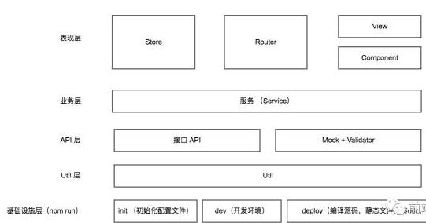
前端框架介绍

Slide 8
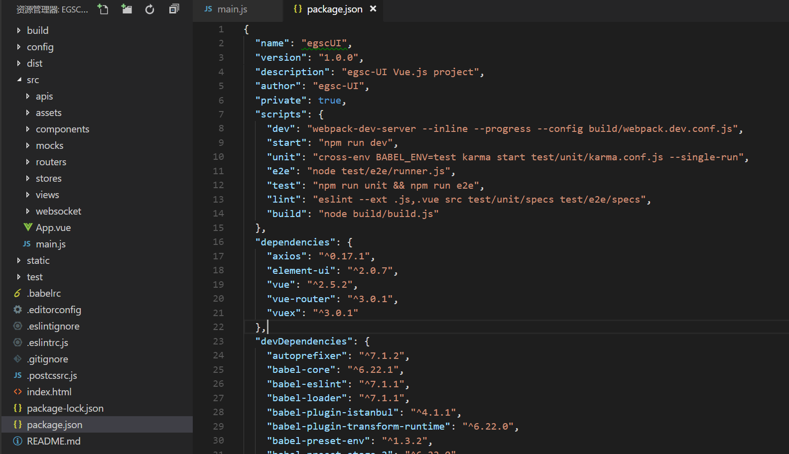
基础UI前端框架概述
基本的配置和环境：
1、基于vue2.5.2
2、使用vue-cli脚手架搭建项目（vue init webpack egsc-UI）
3、使用webpack打包项目文件
4、使用vue-router实现路由切换
5、使用axios进行数据请求
6、使用vuex进行状态管理模式
7、使用element-ui组件库
实现数据展示
(npm install vue-router axios vuex element-ui --save-dev)

Slide 9
目录
1
技术路线概述
2
前端框架介绍
3
开发环境搭建介绍
4
基础UI前端框架概述
5
UI前端目录业务命名规则
6
前端使用技术介绍
7
Demo示例
8
编码规范介绍

Slide 10
开发环境搭建介绍
nodejs&npm
安装编辑器(三选一)
visual studio code（win）> \\zcfs224vw\恒大智慧社区\IBM\tools\VSCodeSetup
Sublime Text
webstorm(mac) \\zcfs224vw\恒大智慧社区\IBM\tools\WebStorm
安装nodejs
https://nodejs.org/en/ >\\zcfs224vw\恒大智慧社区\1-公共\node-v8.9.1-x64.msi
Npm
NodeJS包管理和分发工具
http://npmjs.org/
打开cmd控制台，输入node –v 和 npm –v命令可查看安装是否成功
npm常用命令
npm init 创建package.json文件
npm install <module-name> -g/--save-dev/--save 安装模块
npm update <module-name > 更新模块
npm uninstall <module-name > 卸载模块

Slide 11
目录
1
技术路线概述
2
前端框架介绍
3
开发环境搭建介绍
4
基础UI代码框架概述
5
UI前端目录业务命名规则
6
前端使用技术介绍
7
Demo示例
8
编码规范介绍

Slide 12
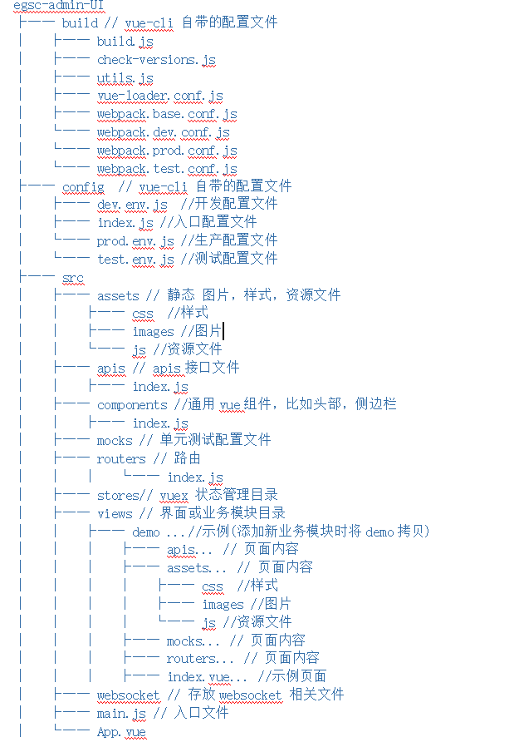
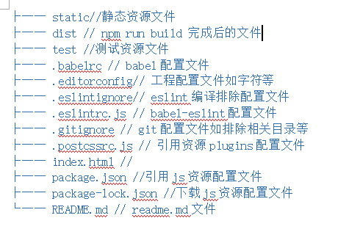
基础UI代码框架概述
注意：
各业务模块开发人员复制demo目录进行自己业务模块基础目录建立及可

Slide 13
目录
1
技术路线概述
2
前端框架介绍
3
开发环境搭建介绍
4
基础UI前端框架概述
5
UI前端目录业务命名规则
6
前端使用技术介绍
7
Demo示例
8
编码规范介绍

Slide 14
UI前端目录业务命名规则
应用与组件名称 | 英文名称 | 业务UI git仓库名 | 配置管理UI git仓库名 | 业务UI工程名 | 配置管理UI工程名
模型管理 | ModelMgmt | SCP-UI-framework | SCP-adminUI-framework | egsc-UI | egsc-admin-UI
用户管理 | UserMgmt | SCP-UI-framework | SCP-adminUI-framework | egsc-UI | egsc-admin-UI
设备管理 | DeviceMgmt | SCP-UI-framework | SCP-adminUI-framework | egsc-UI | egsc-admin-UI
日志管理 | LogMgmt | SCP-UI-framework | SCP-adminUI-framework | egsc-UI | egsc-admin-UI
权限管理 | AuthorityMgmt | SCP-UI-framework | SCP-adminUI-framework | egsc-UI | egsc-admin-UI
可视对讲应用 | VisualIntercomApp | SCP-UI-framework | SCP-adminUI-framework | egsc-UI | egsc-admin-UI
卡片管理 | CardMgmt | SCP-UI-framework | SCP-adminUI-framework | egsc-UI | egsc-admin-UI
小区运营 | CommunityOperation | SCP-UI-framework | SCP-adminUI-framework | egsc-UI | egsc-admin-UI
地图应用 | MapApp | SCP-UI-framework | SCP-adminUI-framework | egsc-UI | egsc-admin-UI
地图服务 | MapComponent | SCP-UI-framework | SCP-adminUI-framework | egsc-UI | egsc-admin-UI
主数据管理应用 | MdmApp | SCP-UI-framework | SCP-adminUI-framework | egsc-UI | egsc-admin-UI
主数据管理 | MdmComponent | SCP-UI-framework | SCP-adminUI-framework | egsc-UI | egsc-admin-UI
小区服务应用 | CommunityService | SCP-UI-framework | SCP-adminUI-framework | egsc-UI | egsc-admin-UI
生活服务应用 | LifeService | SCP-UI-framework | SCP-adminUI-framework | egsc-UI | egsc-admin-UI
梯控应用 | LadderControlApp | SCP-UI-framework | SCP-adminUI-framework | egsc-UI | egsc-admin-UI
视频应用 | VideoGatewayApp | SCP-UI-framework | SCP-adminUI-framework | egsc-UI | egsc-admin-UI
事件应用 | EventComponent | SCP-UI-framework | SCP-adminUI-framework | egsc-UI | egsc-admin-UI
信息展示应用 | InformationReleaseApp | SCP-UI-framework | SCP-adminUI-framework | egsc-UI | egsc-admin-UI
小区安全应用 | CommunitySafetyApp | SCP-UI-framework | SCP-adminUI-framework | egsc-UI | egsc-admin-UI
巡查应用 | PatrolApp | SCP-UI-framework | SCP-adminUI-framework | egsc-UI | egsc-admin-UI
门禁应用 | AccessControlApp | SCP-UI-framework | SCP-adminUI-framework | egsc-UI | egsc-admin-UI
停车场应用 | ParkingLotApp | SCP-UI-framework | SCP-adminUI-framework | egsc-UI | egsc-admin-UI

Slide 15
egsc-admin-UI前端路由规则（前期初步版本）
什么是路由：
前端框架采用的是Vue.js，各个页面之间的跳转我们使用的vue-router插件来进行跳转的。这里的路由也就相当于是页面之间跳转的链接，为了更好的规定前端各个模块组件之间的路由设置，避免路由重名问题，所以初步定义如下的格式来规范前端各个组件的路由名称，如后期有更改会做相应调整。
1.目前admin-UI经协商后定义支持三级菜单：一级，二级，三级菜单。
2. 每个模块或者组件必须要有一级菜单名称和一级菜单的路由名称。 如果没有二级，三级菜单，请留空白。
3. 如果您的应用或组件有二级 三级， 请参考设备管理的例子增加多好并填上相应的二级、三级的名称以及路由名称。
4. 如果您的应用或组件有大于三级的情况， 请模仿现有的二级、三级模式新增多列进行填写。
5. 一级 与二级之间最好成梯级状，以便于我们后期统计和区分， 如例子， 用了不同的颜色加以简单的区分。当然您在填写的过程中可以不用添加颜色区分。
6. 填写时，不用管最后两列""配置管理UI路由入口路径"",""业务UI路由入口路径""， 本路由名称是针对管理UI路由的。“
详细请查看附件》》》》

Slide 16
目录
1
技术路线概述
2
前端框架介绍
3
开发环境搭建介绍
4
基础UI前端框架概述
5
UI前端目录业务命名规则
6
Vue常用指令介绍
7
Demo示例
8
编码规范介绍

Slide 17
Vue常用指令介绍
Vue.js的常用指令
Vue.js的指令是以v-开头的，作用于HTML元素，指令提供了一些特殊的特性，将指令绑定在元素上时，指令会为绑定的目标元素添加一些特殊的行为，我们可以将指令看作特殊的HTML特性（attribute）。
介绍下几个常见的内置指令：
v-if指令：条件渲染指令，它根据表达式的真假来删除和插入元素，（v-if=“loading” ）；
v-show指令：条件渲染指令，使用v-show指令的元素始终会被渲染到HTML，它只是简单地为元素设置CSS的style属性 ；
v-else指令：为v-if或v-show添加一个“else块”，v-else元素必须立即跟在v-if或v-show元素的后面——否则它不能被识别；
https://cn.vuejs.org/v2/guide/conditional.html

Slide 18
Vue常用指令介绍
Vue.js的常用指令
v-for指令：基于一个数组渲染一个列表，v-for="item in items"
https://cn.vuejs.org/v2/guide/list.html
v-bind指令：其名称后面带一个参数，中间放一个冒号隔开，这个参数通常是HTML元素的特性，比如v-bind:class、v-bind:style等
https://cn.vuejs.org/v2/guide/class-and-style.html
v-on指令：用于给监听DOM事件，v-on:click=“doSomething；
https://cn.vuejs.org/v2/guide/events.html
v-model 指令：在表单控件元素上创建双向数据绑定，v-model="message“
https://cn.vuejs.org/v2/guide/forms.html

Slide 19
目录
1
技术路线概述
2
前端框架介绍
3
开发环境搭建介绍
4
基础UI前端框架概述
5
UI前端目录业务命名规则
6
前端使用技术介绍
7
Demo示例
8
编码规范介绍

Slide 20
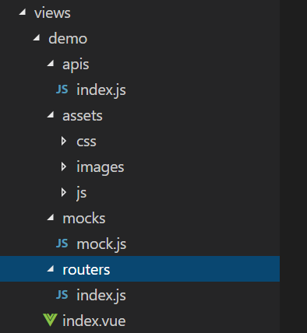
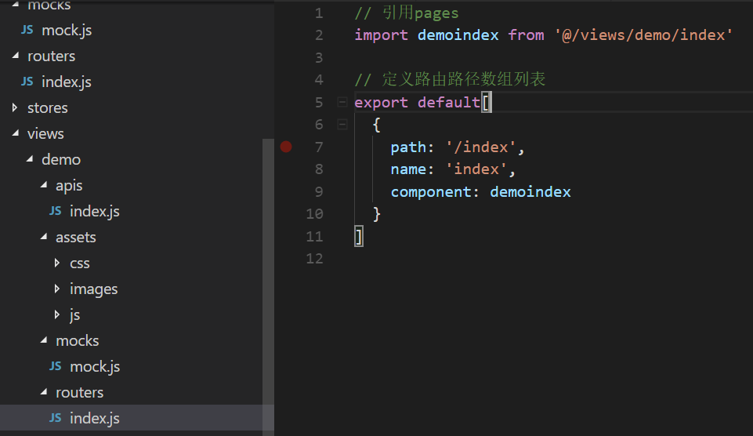
Demo示例
开发步骤：
1、在src\views\demo复制目录将demo目录名称修改为对应业务应用名称如（ModelMgmt）
2、在对应业务应用下如（ModelMgmt）建立对应页面，路由，资源，apis等等
3、在对应业务应用下配置路由（src\views\xxxxx\routers\index.js）
4、业务应用的路由中需添加业务应用名称为前缀，以实现路由的唯一性
5、在src\routers\index.js路由下引用业务路由文件配置
6、在src\App.vue或页面菜单入口中使用路由配置等
业务应用目录结构
定义业务应用路由示例

Slide 21
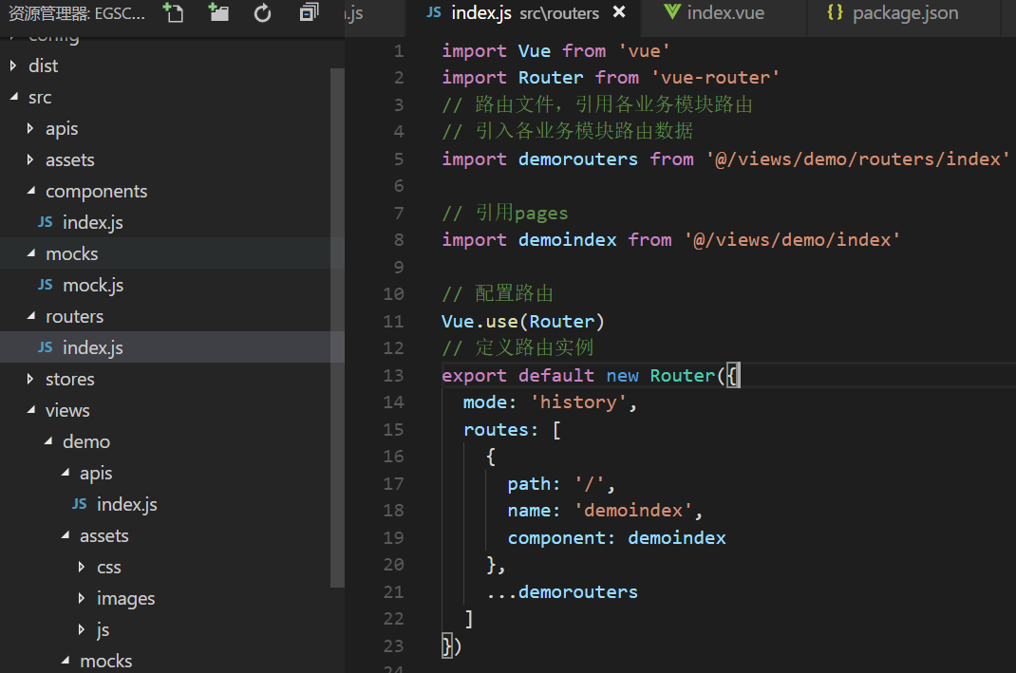
Demo路由引用示例
在src\routers\index.js引用业务路由结构

Slide 22
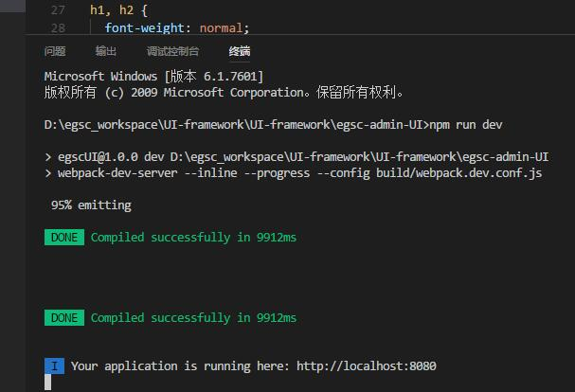
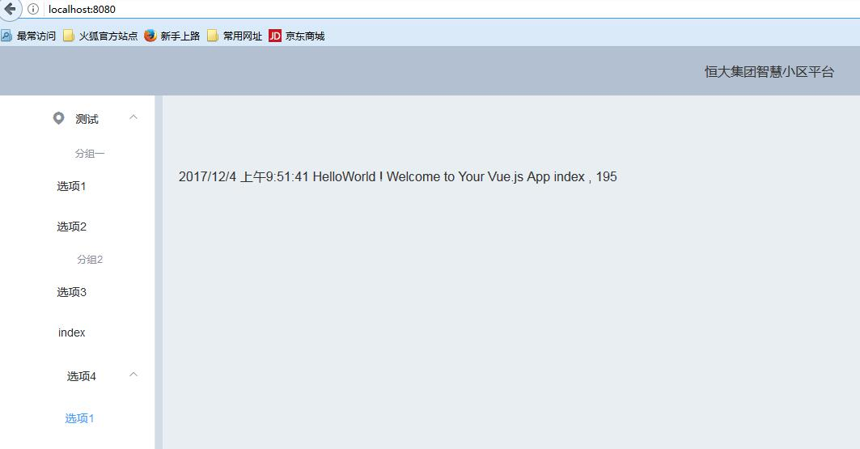
Demo路由引用示例
npm run dev
npm run dev
http://localhost:8080

Slide 23
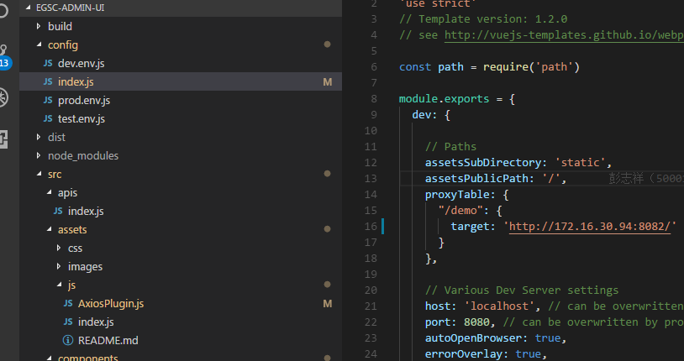
高级配置---设置与后台服务联调proxyTable
与后台服务开发步骤：
1、在src\views\XXX\apis\index.js中引用‘@/assets/js/AxiosPlugin’
2、定义与后台服务的上下文路径如（‘/demo’）等
3、使用全局的Axios对象，定义post或get方法获取数据
4、在业务页面中引用\XXX\apis\index.js文件，导入相关的方法
5、在config\index.js中设置proxyTable配置如（参考1）
6、运行程序查看效果
参考1
proxyTable: {
"/demo": {
target:'http://x.x.x.x:xxx/'
}
}

Slide 24
新手安装步骤
1、从 http://gitlab.hdsc.com/ibm/SCP-adminUI-framework/tree/dev1选择对应的分支clone代码
2、git clone http://gitlab.hdsc.com/ibm/SCP-adminUI-framework/
3、cd egsc-admin-UI/
4、npm install //下载package.json中的dependencies
5、npm run dev
6、浏览器输入：http://localhost:8080/
Git操作命令可以参考如下链接：
https://www.cnblogs.com/cspku/articles/Git_cmds.html

Slide 25
目录
1
技术路线概述
2
前端框架介绍
3
开发环境搭建介绍
4
基础UI前端框架概述
5
UI前端目录业务命名规则
6
前端使用技术介绍
7
Demo示例
8
编码规范介绍

Slide 26
编码规范介绍
1.UI前端Views目录下的目录结构名称须根据《EGSC_公共平台_应用与组件命名清单》中命名规则来命名，按基础UI前端框架和UI前端目录业务命名规则定义和存放 强制
2.模块下的路由只能通过“在src\routers\index.js”下引用业务路由文件及配置 强制
3.模块下的mockjs只能通过“在src\mocks\mock.js”下引用业务mock文件及配置 强制
4.模块下的Axios只能通过“在src\assets\js\AxiosPlugin.js”下全局注册的Axios引用，不需要再自行定义 强制
5.css的规范,使用less写css,CSS文件可分为三级，common(全局风格) page(子业务内公用) scope(私有风格),全局样式需要进行相关的评估，评估通过后可定义为全局（src\assets\css），子业务内公用样式模块内部定义，可参考《EGSC_公共平台_应用与组件命名清单》中命名规划来定义前缀，定义好后模块下页面可通过import导入(src\views\xxx\assets\css\xxx.less)，私有风格定义为页面级，页面必须标识上scoped的 强制
6.前端页面表单要通过前端实现非空验证，验证完成向后台提交数据 强制
7.使用git管理代码，提交代码前须使用npm run dev和npm run build进行代码检查，不能出现警告或build报错的情况 强制
8.日常开发在各自dev或相关分支上进行，build分支用于测试或发布，开发人员不得随意提交代码到build分支上 强制
9.文件名称统一用英文字母、数字和下划线的组合，其中不得包含汉字、空格和特殊字符，页面风格前端实现效果按恒大提供的实现,统一使用 UTF-8 编码,按基础UI前端框架和UI前端目录业务命名规则定义和存放vue文件除index.vue文件之外，以首字母大写的驼峰命名,其.js, .less, .jpg等文件或目录命名统一用小写的英文字母、数字和下划线的组合，其中不得包含汉字、空格和特殊字符,现已建立目录或文件的可保持不变，后期改动时可逐步按补充规划调整，新增加的目录或文件按以上规则执行。强制
详细请参考《Web前端开发规范手册》

Slide 27
UI前端git分支结构图

Slide 28
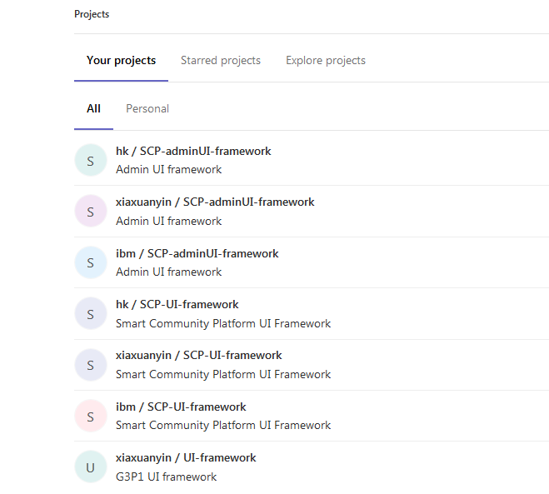
代码库规范
UI部署说明：
1、egsc-UI目前基于http://gitlab.hdsc.com/xiaxuanyin/SCP-UI-framework/tree/build
分支自动部署
2、egsc-admin-UI基于http://gitlab.hdsc.com/xiaxuanyin/SCP-adminUI-framework/tree/build
分支自动部署
注意事项：
1、使用git管理代码，提交代码前须使用npm run dev和npm run build进行代码检查，不能出现警告或build报错的情况。
2、基础UI-framework是支持IE11下访问的，各相关开发人员提交代码前也需IE11支持检查，通过后才能提交代码。
各团队的分支目录如下：

Slide 29
前端静态web页面部署示意图
部署环境说明：
1、基于Nginx部署
2、基于jenkins自动部署
3、npm run build 或
cnpm run build
4、Nginx反向代理的上下文配置如下，各应用或组件的上下文，可不断增加相关配置，需与公共平台或部署相关人员联系。
location ~ ^/scp\-[/\w*]*$ {
proxy_pass http://apigateway;
。。。
}
前端egsc-UI、egsc-admin-UI部署示意图
本地搭建Nginx环境》\\zcfs224vw\恒大智慧社区\1-公共区\nginx - 副本.zip

Slide 30
认证鉴权开发规范-配置
1、全局用户登录后token的设置
Axios.interceptors.request.use(config => {
// 用户登录后,存储token，发送请求时，设置token sessionStorage.token
// 前端Header中需要传入FrontType字段：scp-admin-ui 小区管理平台 scp-egsc-ui 小区大屏平台
egc-admin-ui 云管理平台 egc-owner-ui 云业主平台 egc-mobile-ui 云手机平台
if (sessionStorage.token) {
config.headers.Authorization = sessionStorage.token
}
config.headers.FrontType = 'scp-egsc-ui'
return config
}, error => {
return Promise.reject(error)
})
用户信息的结构
'data':{
'code': '00000',
'data': {
'userId': 'test',
'userName': '测试用户（系统联调用 不能删除）‘,
'department': '测试部门',
'uuid': '1111',
'status': '1',
'roles': [{'code': 'f023810310bb40c6bebdff099375c6ff', 'name': '系统管理员'}],
'uiResources': [{
'id': 'acb4bf6e99d14295869af9d9b5c0f579','title': '系统管理',
'menus': [{
'id': '13','title': '系统管理','url': '13', 'submenus': [{
'id': '18','title': '示例','url': '10',
'submenus': [{
'id': null,
'title': '示例2',
'url': '/viewdemo/index2'
,'items': ['um_index2_btn1', 'um_index2_btn2']
}],
'items': []
}],
'items': []
}]
}],
'token': 'eyJhbGc'
},
'message': ''
}
2、获取全局用户信息相关信息
this.$store.getters.getUserInfo
this.$store.getters.getUserInfo.userId
this.$store.getters.getUserInfo. userName
this.$store.getters.getUserInfo. department
this.$store.getters.getUserInfo. status
3、按钮级功能权限设置
<el-button type="primary" v-has="'um_index2_btn1'">示例按钮1</el-button>
<el-button type="primary" v-has="'um_index2_btn2'">示例按钮2</el-button>
<el-button type="primary" v-has="'um_index2_btn3'">示例按钮3</el-button>
<el-button type="primary" v-has="'um_index2_btn4'">示例按钮4</el-button>
<el-button type="primary" v-if="$_has('um_index2_btn5')">示例按钮5</el-button>

Slide 31
常用代码示例
1、样式示例
1. vue文件里面带有scoped的style标签，它的css只会应用于当前组件的元素，不会泄露给子组件，这样的官方设计可以降低耦合度
2. 针对需要修改第三方组件样式的需求：修改当前组件子组件的样式，这里可以用官方推荐的Deep Selector，比如
<style scope>
.audio-upload /deep/ button.el-button--small{
padding: 15px 25px;
}
</style>
https://vue-loader.vuejs.org/en/features/scoped-css.html
2、默认开启了mock数据的支持，通过如下方式可访问mock数据
http://localhost:8081/
http://xxx.xxx.xxx.xxx:8081/viewdemo/index2?mock
http://url?mock支持开启mock数据展示
3、 Vuex中数据的获取与设置示例
this.$store.getters.getWindowHeight
this.$store.dispatch('setWindowHeight', window.innerHeight)
this.$store.getters.getUserInfo
this.$store.dispatch('setUserInfo', xxx)

Slide 32
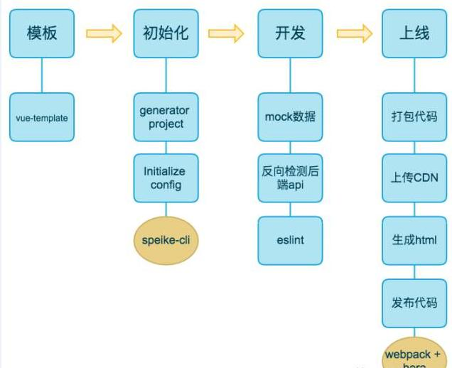
项目工程化的生命周期

Slide 33
结束
Thanks

